Slide 1
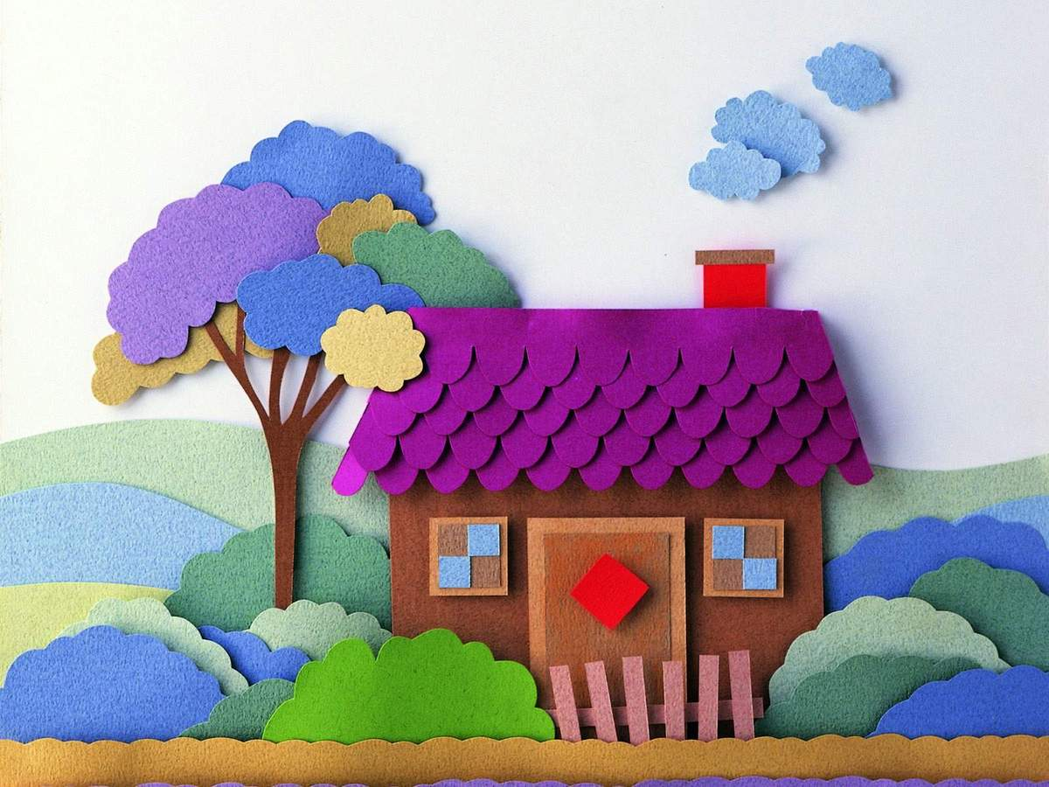
Полякова Е.В. 3-А класс
Внеурочная деятельность
«Волшебная палитра»
24.03.2022

Slide 2

Виды аппликаций

Slide 3
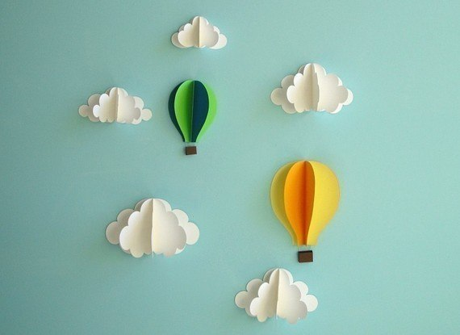
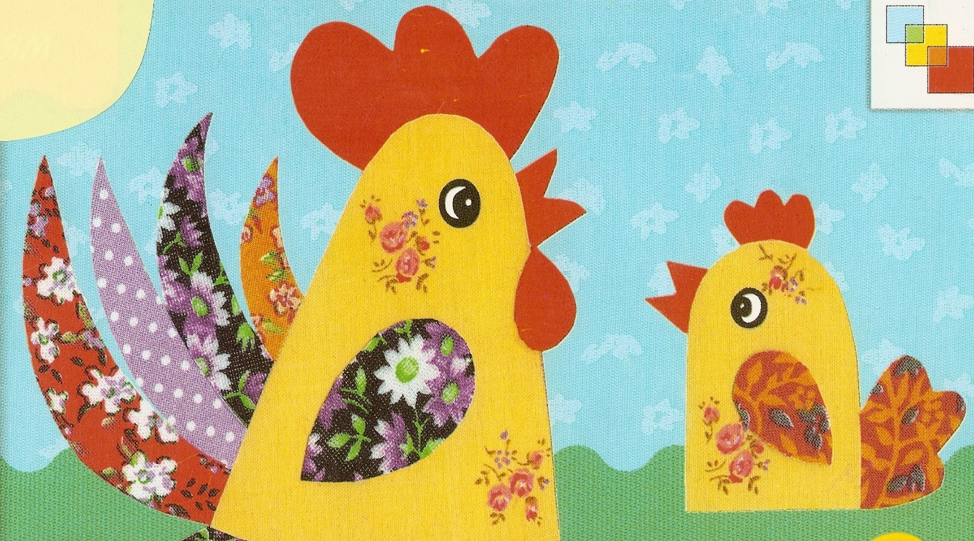

Что такое аппликация?
Аппликация – способ создания художественных изображений из различных форм, фигур, вырезанных из какого-либо материала и наклеенных или нашитых на соответствующий фон.

Slide 4
Виды
аппликаций

Slide 5
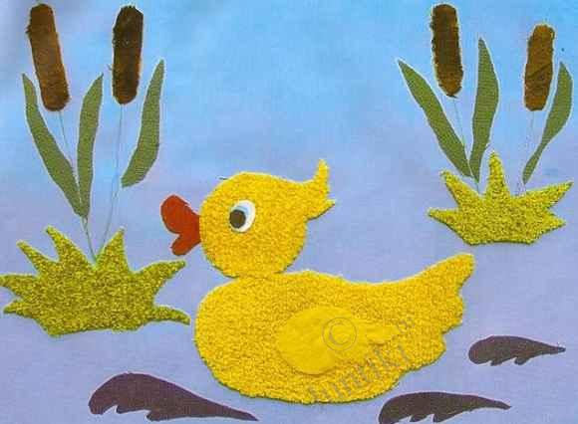
По используемым материалам:
аппликация из бумаги и картона;
из природных материалов;
из бросового материала;
из ткани, сукна.

Slide 6



По содержанию:
реалистичная;
стилизованная;
абстрактная.

Slide 7


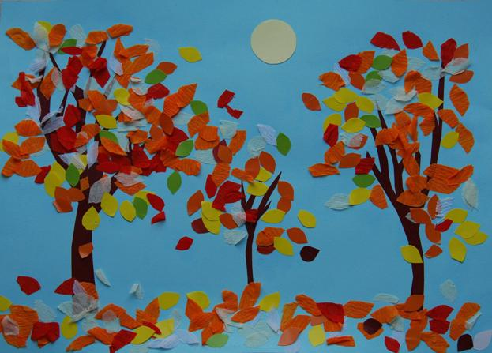
По характеру:
предметная;
сюжетная;
декоративная.

Slide 8
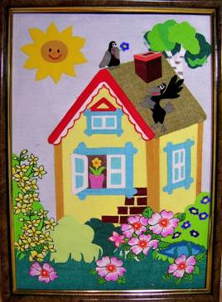
По форме
плоскостная (аппликационный образ выполняется на плоскости, при этом его детали не выступают над ней);
полу-объёмная (рельефная) (аппликационный образ выполняется на плоскости, его детали выступают над поверхностью).

Slide 9
Материалы, используемые в аппликации

Slide 10
Материалы, используемые в аппликации
Бумага: белая или цветная; писчая; чертёжно-рисовальная; калька; глянцевая; гофрированная; самоклеющаяся; тонированная; фольга; обёртки от конфет и шоколадок; газетная; обойная; книго-журнальная; салфетки; обложечно- упаковочная, обёрточная.
Картон: белый и цветной картон разной плотности; гофрированный картон; прессованный картон.

Slide 11
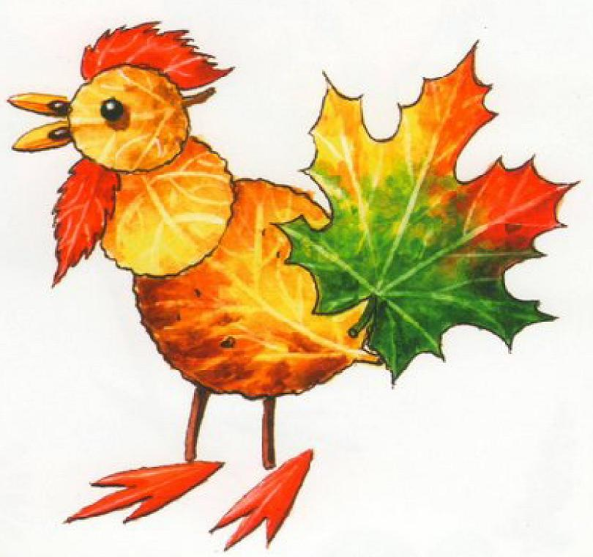
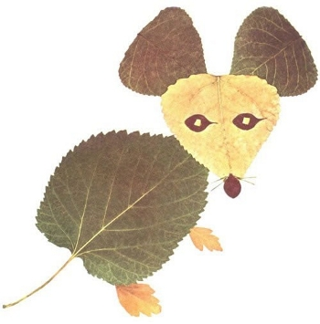
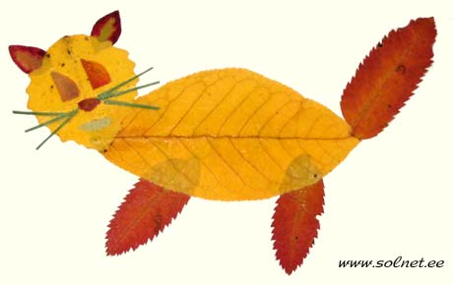
Природные материалы:
растительного происхождения (листья, цветки, плоды, ветки, корни, кора и т.д);
животного происхождения (яичная скорлупа, кожа, мех, пух, перья);
минерального происхождения (камни, песок, ракушки, глина и т.д.).

Slide 12

Бросовые материалы:
полимерные (пластиковые бутылки, пластмассовые пуговицы, пробки, крышки, целлофановые пакеты и т.д.);
деревянные (катушки от ниток, деревянные пуговицы, спички, коробки и т.д.);
резиновые (воздушные шарики, сантехнические прокладки, резинки для волос, перчатки и т.д.);
металлические (колечки для ковров, цепочки, скрепки и т.д.)

Slide 13
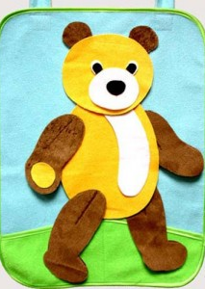

Ткани: хлопковые, вата, ватин; синтетические; шерстяные; шёлковые; пряжа; сукно; войлок; нитки.

Slide 14
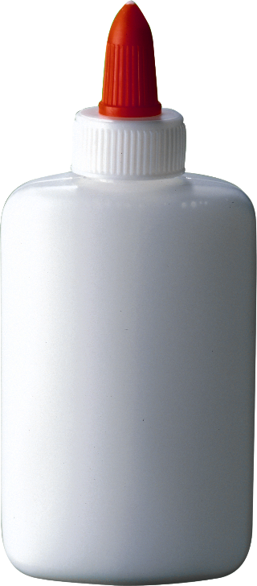

Оборудование и инструменты
ножницы небольшого размера с закруглёнными краями;
клей,
кисточки для клея,
подставки под кисточку,
губки,
клеёнка,
подносы или коробочки для обрезков,
салфетки,
вспомогательные материалы,
глина,
пластилин,
воск.

Slide 15
Приёмы аппликации

Slide 16
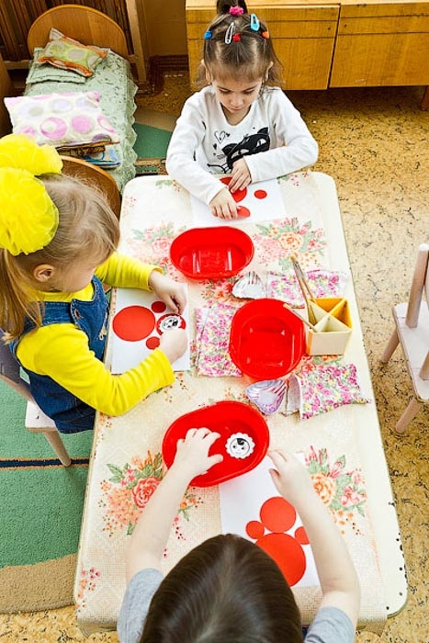
сгибание;
сминание;
сложение;
выгибание;
выщипывание;
обрывание;
накручивание;
скручивание;
надрезание
разрезание;
прорезание;
вырезывание;
наклеивание;
приклеивание;
заклеивание;
присоединение;
пришивание.

Slide 17
Особенности обучения аппликации младшего школьника

Slide 18
Спасибо
за
внимание!!!

